Slide 1
基于物理的流体模拟入门
公共技术组
Notes:
这是一个用英伟达 FleX 库实现的 Demo。FleX 是一款完全基于GPU的物理引擎，其中所有动态物体都是由粒子构成，可以很容易实现不同物体（刚体，软体，流体，布料等）之间的交互效果

Slide 2
Flex Demo

Slide 3
目录
流体基础
基于力的流体模拟
基于约束的流体模拟
Notes:
我们的内容要主要有三个部分。第一部分是流体基础，第二部分介绍基于力的流体模拟，第三部分基于约束的流体模拟

Slide 4
目录
流体基础
基于力的流体模拟
基于约束的流体模拟
Notes:
接下来我们先讲第一部分——流体基础。

Slide 5
认识流体
液体和气体等易于流动的物质的统称
不断变形的运动
受力时的运动状态
严格定义
在任意小的剪切力作用下
都会发生连续不断的角变形的物质
没有杯子的约束，液体无法保持静止状态
正压力
无剪切力
正压力
正压力
剪切力
重力
重力
正压力
Notes:
1、研究流体之前，我们先看什么是流体
2、要了解清楚流体和固体的区别，我们就要搞清楚什么是流动呢？
3、水在杯子里，无法判断是流体还是固体。当我们把它倒出来时，…….. ，所以判断物体是流体还是固体，不是从其成分来判断，而是根据其受力时运动状态
4、固体放在桌子上是能保持静止状态，水需要装在杯子里才能保持静止状态。没有杯子的约束…….。为什么无法保持静止状态呢？因为流体内部时时刻刻都受到剪切力作用，会发生变形运动
5、严格定义….

Slide 6
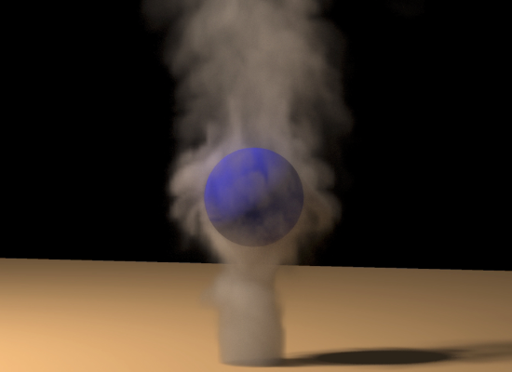
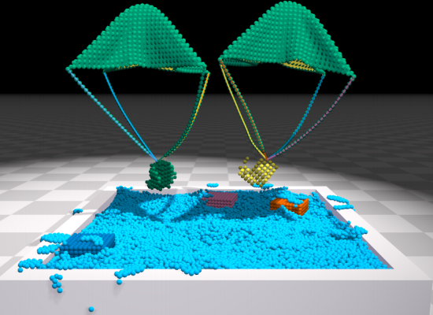
观察流体——两种不同的视角
欧拉视角
固定位置
流体流过时测量
“岿然不动”
拉格朗日视角
运动的粒子
粒子携带物理量
“随波逐流”
Notes:
1、知道了流体定义后，我们就开始研究流体，我们先从观察流体入手。观察流体有两种不同视角
2、欧拉视角和拉格朗日视角
3、欧拉视角是在固定位置测量流过对应位置的物理量，拉格朗日视角是把流体视为运动的粒子，粒子携带了物理量
4、对于欧拉视角，你可以自己是岿然不动坐在那里，每时每刻问自己流过我这个位置的物质的物理量是多少。对于拉格朗日视角，你可以把自己看成随波逐流的小船，每时每刻问自己，我在哪里，我的速度是多少，也就是自己是随模拟的一起移动。
5、左图是基于欧拉视角的烟雾模拟，右图是开场那个FleX Demo截图，是基于拉格朗日模拟。
6、总的来说，欧拉视角和拉格朗日视角只是从不同角度出发，研究同一个运动。

Slide 7
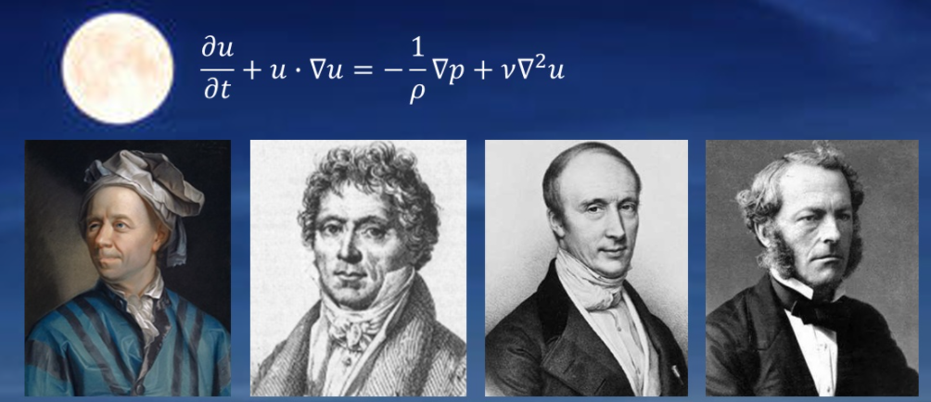
流体力学的”白月光”——NS方程
纳维-斯托克斯方程(Navier-Stokes equations)
适用于可压缩变粘度的粘性流体的运动
最普适的流体运动方程
Notes:
流体力学的白月光就是NS方程。也就是纳维-斯托克斯方程。
NS方程经过欧拉、纳维、柯西和斯托克斯四位大神的不断完善，最后得出了适用于可压缩变黏度的黏性流体的最普适的流体运动方程，也奠定了NS方程在流体力学中犹如牛顿三大运动定律在经典力学中的地位。

Slide 8
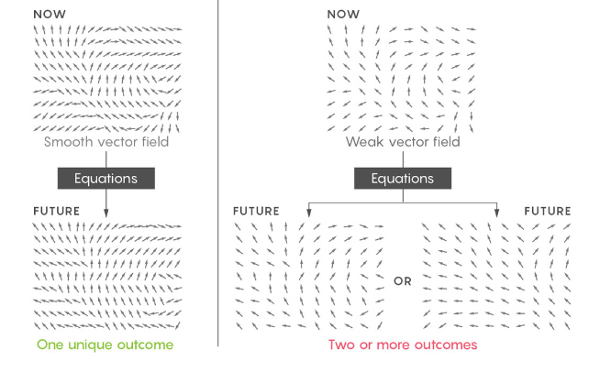
流体力学的”白月光”——NS方程
千禧年七大数学难题之一
所有时刻的所有起点都有解
光滑的速度场
光滑解
物理世界的完整写照
最大化信息量
要求在与流体相关的向量场内，每个点都存在一个向量
“弱解”
只需要能够计算某些点上的向量
只需对向量的计算进行估算
光滑解 VS “弱”解
Notes:
1、NS方程的解是千禧年七大数学难题之一。这个问题主要就是探讨所有时刻的所有起点都有解。
2、NS方程的理想解就是光滑的速度场
光滑解
1、物理世界的完整写照
2、它们需要最大化信息量
3、它们要求在与流体相关的向量场内，每个点都存在一个向量
如果我们对这些要求不那么严格，那么我们就可以得到弱解，也就是
1、它们只需要能够计算某些点上的向量
2、它们只需对向量的计算进行估算
光滑解和弱解就犹如一张高清的图片是光滑解，而弱解则是该图片的32位、16位、8位版本
右图的光滑解和弱解的形象比较
光滑解的速度场很密，有很多信息量，同时其能满足理想的唯一解
弱解因为信息量不足，所以可能会在不同的情况下输出不一样的解

Slide 9
向量微分基础
Nabla算子
梯度（Gradient）
散度（Divergence）
旋度（Curl）
拉普拉斯算子（ Lapacian ）

Slide 10
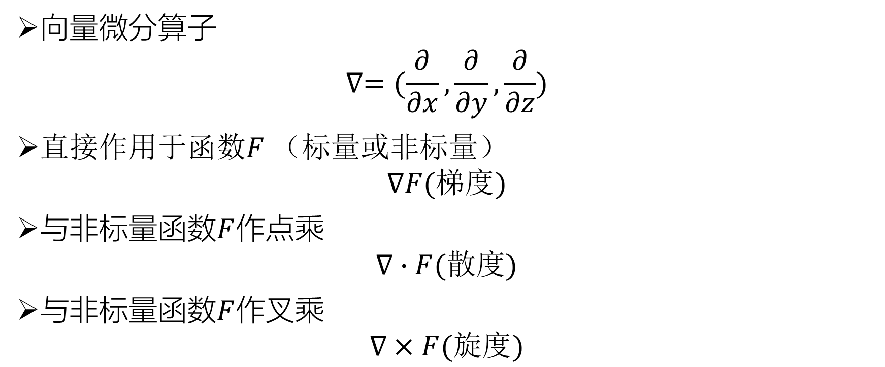
Nabla算子
向量微分算子
$$∇=(\frac{∂}{∂x},\frac{∂}{∂y},\frac{∂}{∂z})$$
直接作用于函数$F$（标量或非标量）
$$∇F(梯度)$$
与非标量函数$F$作点乘
$$∇∙F(散度)$$
与非标量函数$F$作叉乘
$$∇×F(旋度)$$

Slide 11

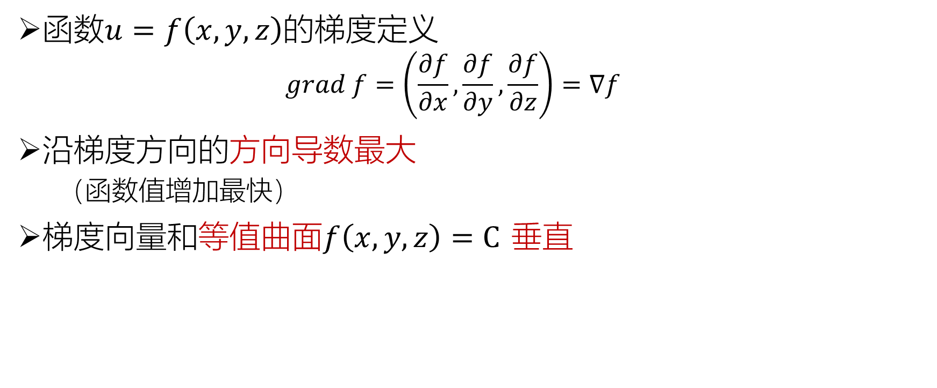
梯度 (Gradient)
函数$u=f\left(x,y,z\right)的$梯度定义
$$grad f=\left(\frac{∂f}{∂x},\frac{∂f}{∂y},\frac{∂f}{∂z}\right)=∇f$$
沿梯度方向的方向导数最大
（函数值增加最快）
梯度向量和等值曲面$f\left(x,y,z\right)=C$ 垂直

Slide 12
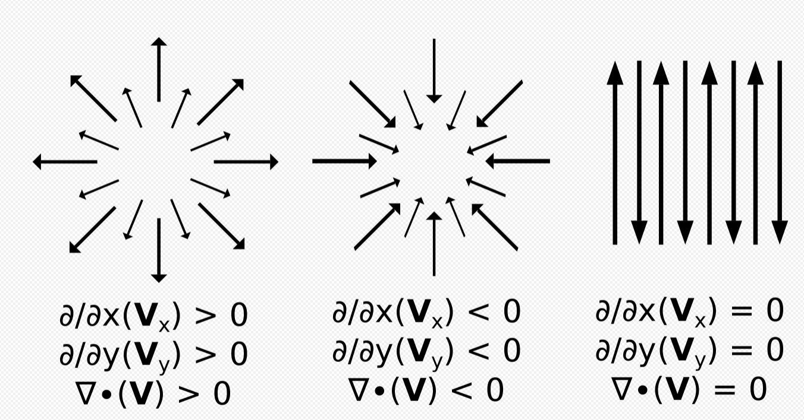
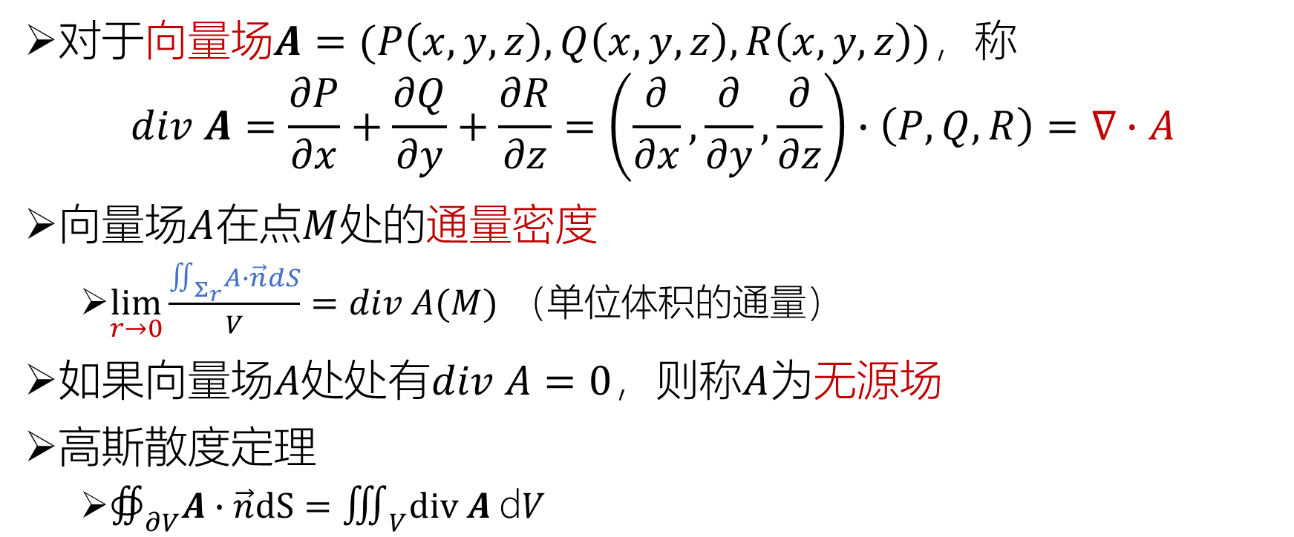
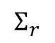
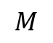
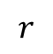
散度 (Divergence)
对于向量场$A=(P\left(x,y,z\right),Q\left(x,y,z\right),R\left(x,y,z\right))，$称
$$div A=\frac{∂P}{∂x}+\frac{∂Q}{∂y}+\frac{∂R}{∂z}=\left(\frac{∂}{∂x},\frac{∂}{∂y},\frac{∂}{∂z}\right)∙\left(P,Q,R\right)=∇∙A$$
向量场$A$在点$M$处的通量密度
$\lim_{r→0}{\frac{∬_{Σ_{r}}A∙\vec{n}dS}{V}}=div A(M)$ （单位体积的通量）
如果向量场$A处处$有$div A=0，$则称$A$为无源场
高斯散度定理
$∯_{∂V}A∙\vec{n}dS=∭_{V}div A \text{d}V$
$$r$$
$$M$$
$$Σ_{r}$$

Slide 13
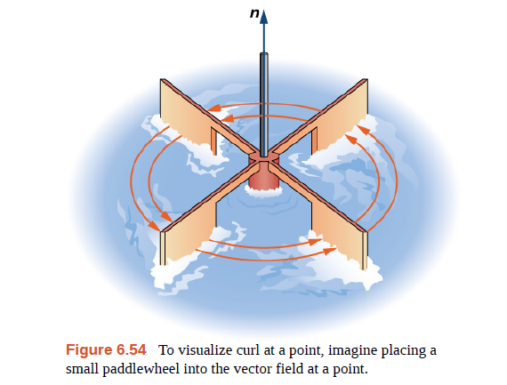
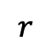
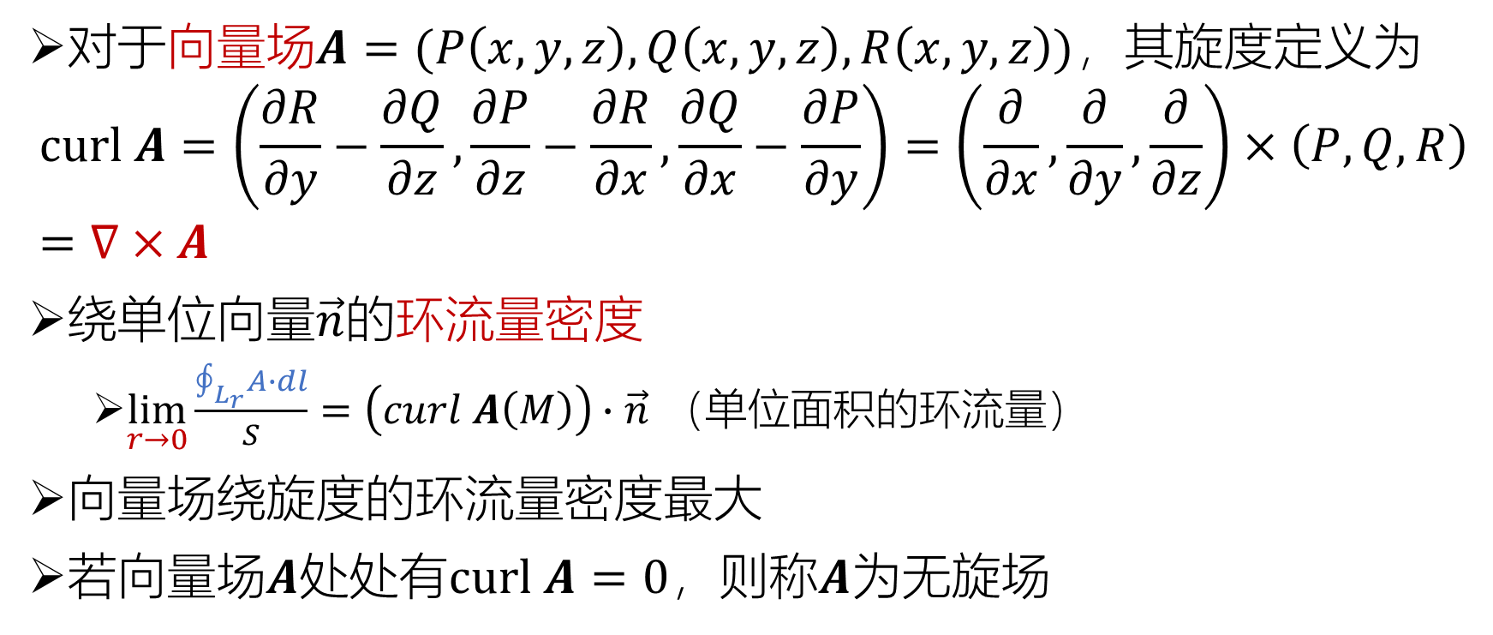
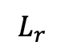
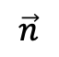
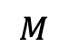
旋度 (Curl)
对于向量场$A=(P\left(x,y,z\right),Q\left(x,y,z\right),R\left(x,y,z\right))，其$旋度定义为
$$curl A=\left(\frac{∂R}{∂y}−\frac{∂Q}{∂z},\frac{∂P}{∂z}−\frac{∂R}{∂x},\frac{∂Q}{∂x}−\frac{∂P}{∂y}\right)=\left(\frac{∂}{∂x},\frac{∂}{∂y},\frac{∂}{∂z}\right)×\left(P,Q,R\right)=∇×A$$
绕单位向量$\vec{n}$的环流量密度
$\lim_{r→0}{\frac{∮_{L_{r}}A∙dl}{S}=\left(curl A\left(M\right)\right)∙\vec{n}}$ （单位面积的环流量）
向量场绕旋度的环流量密度最大
若向量场$A$处处有$curl A=0，$则称$A$为无旋场
$$\vec{n}$$
$$L_{r}$$
$$r$$
$$M$$
Notes:
1、旋度定义
2、环流量密度
3、旋度跟散度类似，散度是闭合曲面围成空间中的通量除以闭合曲面围成空间的体积，令曲面无限小；旋度是闭合曲线围成面积中的环流除以闭合曲线围成的面积，令曲线无限小
4、环流量密度最大
5、由水带动水轮转动，那么什么时候转动最快？当水轮的轴和A的旋度方向n一致的时候，这个时候水轮转动最快，因为这个时候它的环流量密度最大。
6、如果向量场A处处旋度都为0，则A是无选场

Slide 14
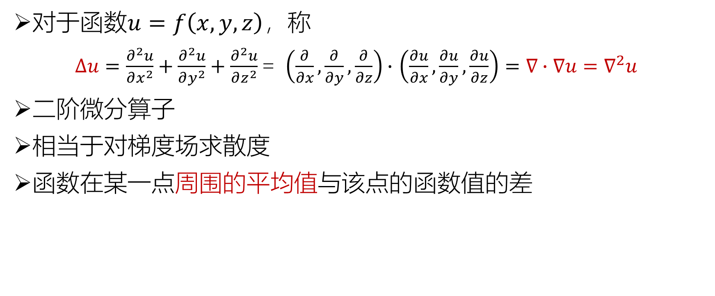
拉普拉斯算子(Laplacian)
对于函数$u=f\left(x,y,z\right)$，称
$∆u=\frac{∂^{2}u}{∂x^{2}}+\frac{∂^{2}u}{∂y^{2}}+\frac{∂^{2}u}{∂z^{2}}\text{= }\left(\frac{∂}{∂x},\frac{∂}{∂y},\frac{∂}{∂z}\right)∙$ $\left(\frac{∂u}{∂x},\frac{∂u}{∂y},\frac{∂u}{∂z}\right)=∇∙∇u=∇^{2}u$
二阶微分算子
相当于对梯度场求散度
函数在某一点周围的平均值与该点的函数值的差

Slide 15
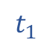

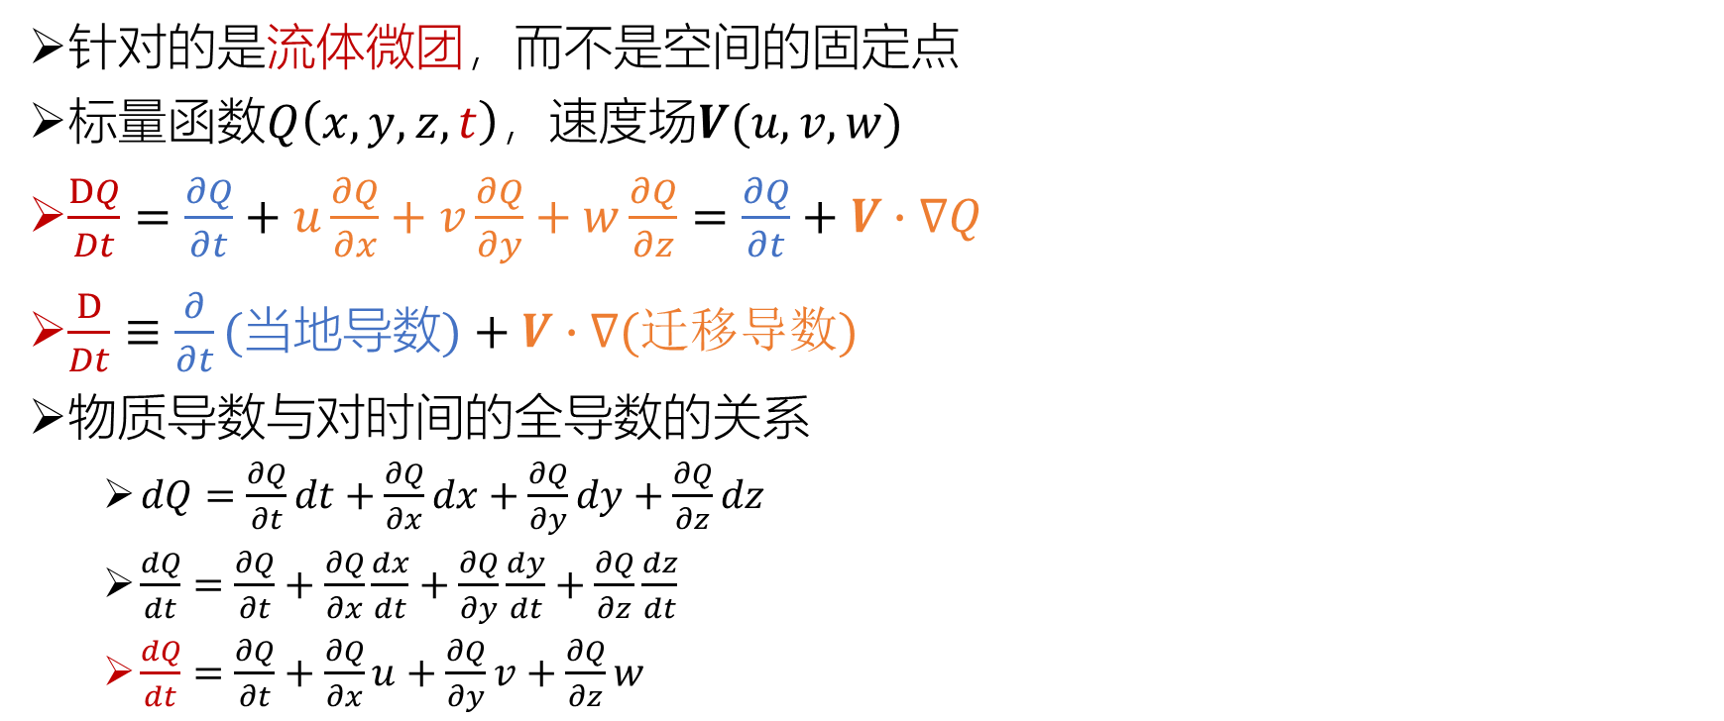
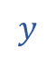
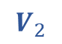

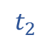
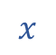

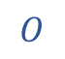
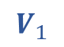
物质导数(material derivative)
针对的是流体微团，而不是空间的固定点
标量函数$Q\left(x,y,z,t\right)$，速度场$V(u,v,w)$
$\frac{DQ}{Dt}=\frac{∂Q}{∂t}+u\frac{∂Q}{∂x}+v\frac{∂Q}{∂y}+w\frac{∂Q}{∂z}=\frac{∂Q}{∂t}+V∙∇Q$
$\frac{D}{Dt}≡\frac{∂}{∂t}(当地导数)+V∙∇(迁移导数)$
物质导数与对时间的全导数的关系
$dQ=\frac{∂Q}{∂t}dt+\frac{∂Q}{∂x}dx+\frac{∂Q}{∂y}dy+\frac{∂Q}{∂z}dz$
$\frac{dQ}{dt}=\frac{∂Q}{∂t}+\frac{∂Q}{∂x}\frac{dx}{dt}+\frac{∂Q}{∂y}\frac{dy}{dt}+\frac{∂Q}{∂z}\frac{dz}{dt}$
$\frac{dQ}{dt}=\frac{∂Q}{∂t}+\frac{∂Q}{∂x}u+\frac{∂Q}{∂y}v+\frac{∂Q}{∂z}w$
$$y$$
$$1$$
$$V_{1}$$
$$t_{1}$$
$$O$$
$$2$$
$$x$$
$$V_{2}$$
$$t_{2}$$
$$z$$
Notes:
１、什么是流体微团，无穷小的粒子，但是要足够大，大到能存放许多分子，使其被看成是连续介质
2、物质导数表示
3、DQ/Dt的的和dQ/dt的差别，DQ/Dt流体微团在空间运动时的，物理量Q变化的瞬时时间变化率，而dQ/dt是在流体微团在固定点1时，物理量Q变化的瞬时时间变化率。这也叫当地导数
4、迁移导数在物理上表示流体微团从一点运动到另一点，因为流场空间不均匀性引起的时间变化率
5、物质导数的物理意义
6、物质导数是对时间全导数，DQ/Dt突显物理意义，dQ/dt数学上更正式一点

Slide 16
目录
流体基础
基于力的流体模拟
NS方程的推导
NS方程求解
基于约束的流体模拟

Slide 17
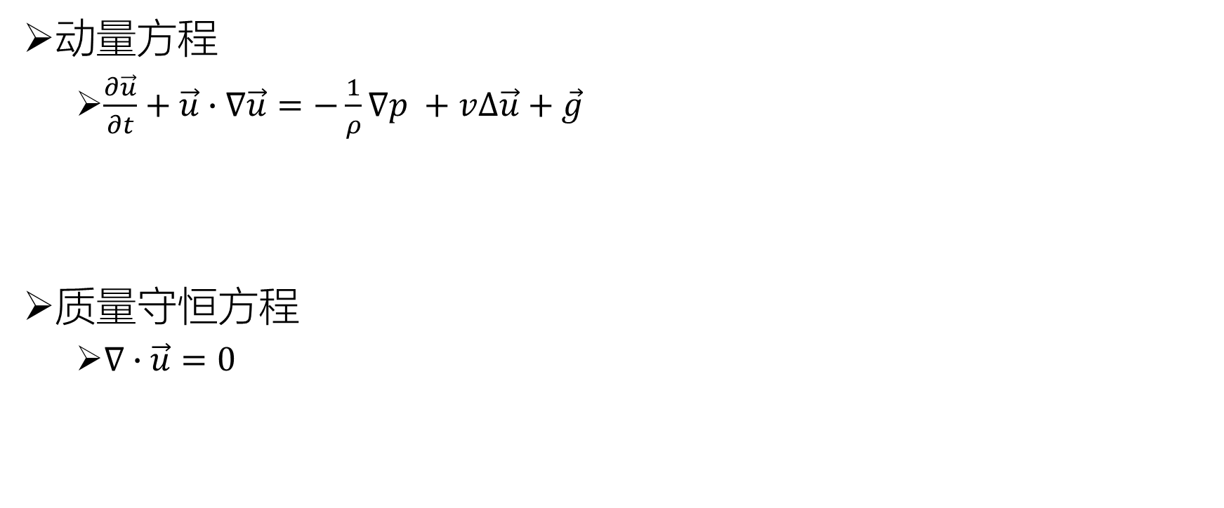
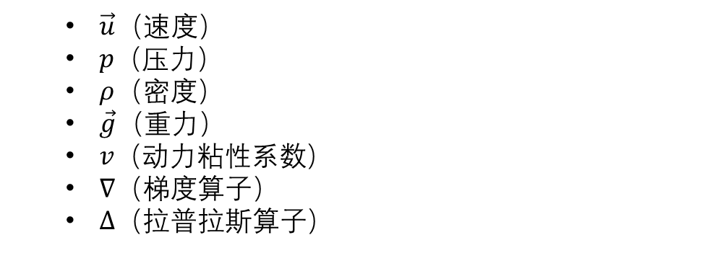
NS 方程
动量方程
$\frac{∂\vec{u}}{∂t}+\vec{u}∙∇\vec{u}=−\frac{1}{ρ}∇p +v∆\vec{u}+\vec{g}$
质量守恒方程
$∇∙\vec{u}=0$
$\vec{u}$（速度）
$p$（压力）
$ρ$（密度）
$\vec{g}$（重力）
$v$（动力粘性系数）
$∇$（梯度算子）
$∆$（拉普拉斯算子）

Slide 18
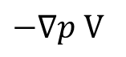
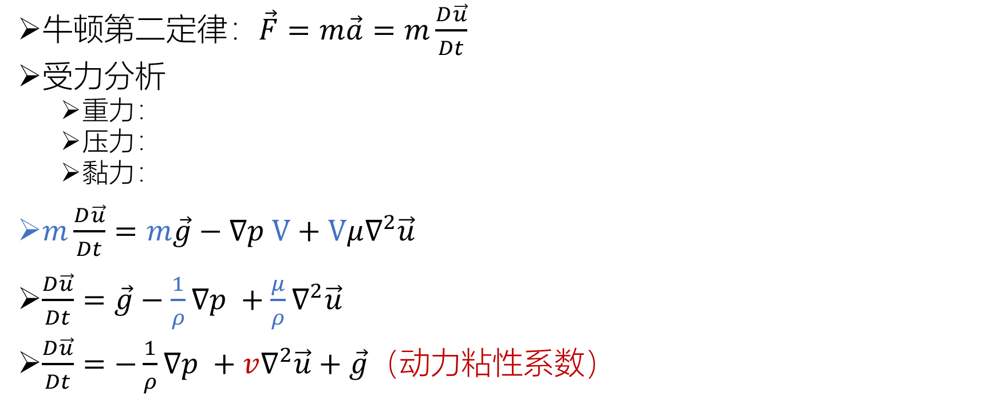
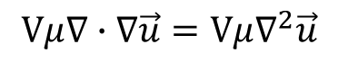
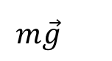
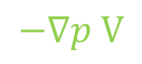
NS 方程——动量方程
牛顿第二定律：$\vec{F}=m\vec{a}=m\frac{D\vec{u}}{Dt}$
受力分析
重力：
压力：
黏力：
$m\frac{D\vec{u}}{Dt}=m\vec{g}−∇p V+Vμ∇^{2}\vec{u}$
$\frac{D\vec{u}}{Dt}=\vec{g}−\frac{1}{ρ}∇p +\frac{μ}{ρ}∇^{2}\vec{u}$
$\frac{D\vec{u}}{Dt}=−\frac{1}{ρ}∇p +v∇^{2}\vec{u}+\vec{g}$（动力粘性系数）
$$m\vec{g}$$
$$−∇p V$$
$$Vμ∇∙∇\vec{u}=Vμ∇^{2}\vec{u}$$
$$−∇p V$$
Diffusion of (relative) velocities
Notes:
第一种内力是压力，压力是由高压区指向低压区的，所以我们可以通过负压力梯度来测量粒子处的压力不平衡，另外，还需要在体积上做积分，为了简单化，我们直接乘以V来表示，所以粒子受到的压力就是负的压力梯度乘上V
第二种内力是流体粘度引起的黏力。粘性流体试图抵抗变形，这种内力试图使这个粒子以周围粒子的平均速度运动，也就是使邻近粒子之间的速度差异最小化。所以∇⋅∇u就是用拉普拉斯算子衡量一个量与周围平均数的差。

Slide 19
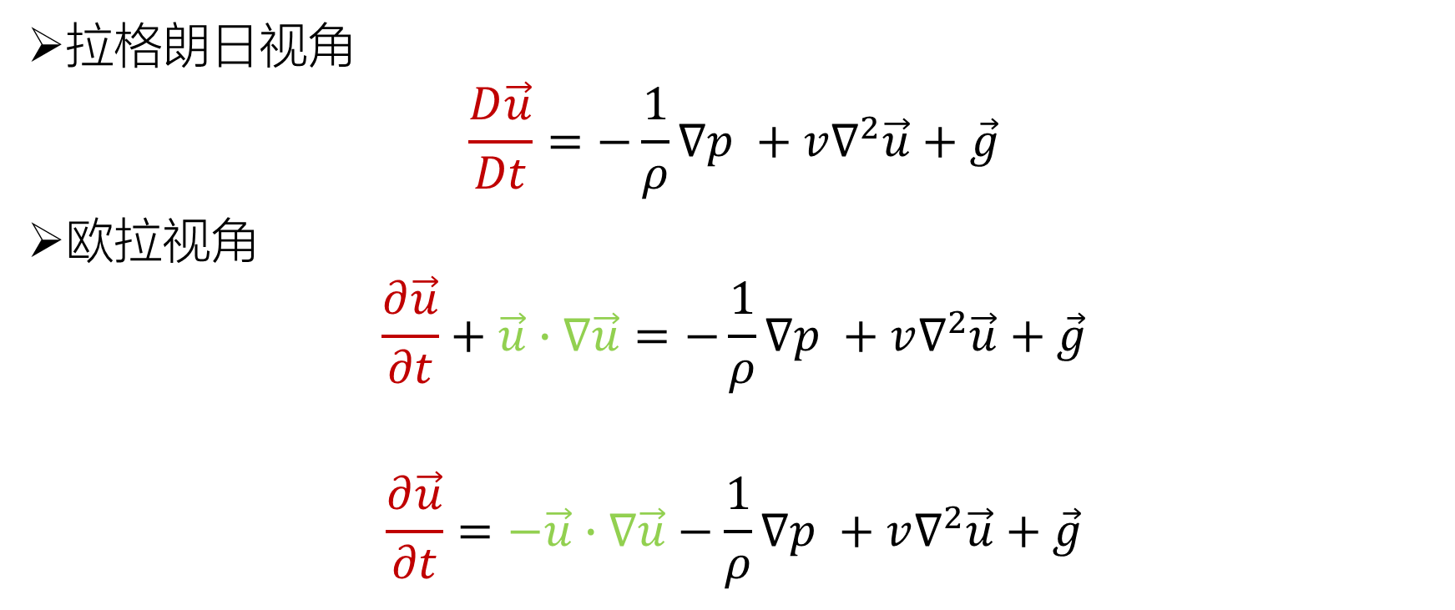
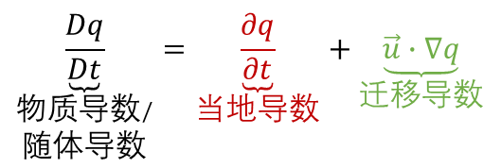
NS 方程——动量方程
$$\underset{\begin{aligned}物质导数/ \\ 随体导数\end{aligned}}{\underbrace{\frac{Dq}{Dt}}}=\underset{当地导数}{\underbrace{\frac{∂q}{∂t}}}+\underset{迁移导数}{\underbrace{\vec{u}∙∇q}}$$
拉格朗日视角
$$\frac{D\vec{u}}{Dt}=−\frac{1}{ρ}∇p +v∇^{2}\vec{u}+\vec{g}$$
欧拉视角
$$\frac{∂\vec{u}}{∂t}+\vec{u}∙∇\vec{u}=−\frac{1}{ρ}∇p +v∇^{2}\vec{u}+\vec{g}$$
$$\frac{∂\vec{u}}{∂t}=−\vec{u}∙∇\vec{u}−\frac{1}{ρ}∇p +v∇^{2}\vec{u}+\vec{g}$$

Slide 20
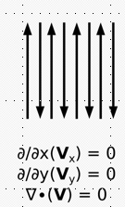
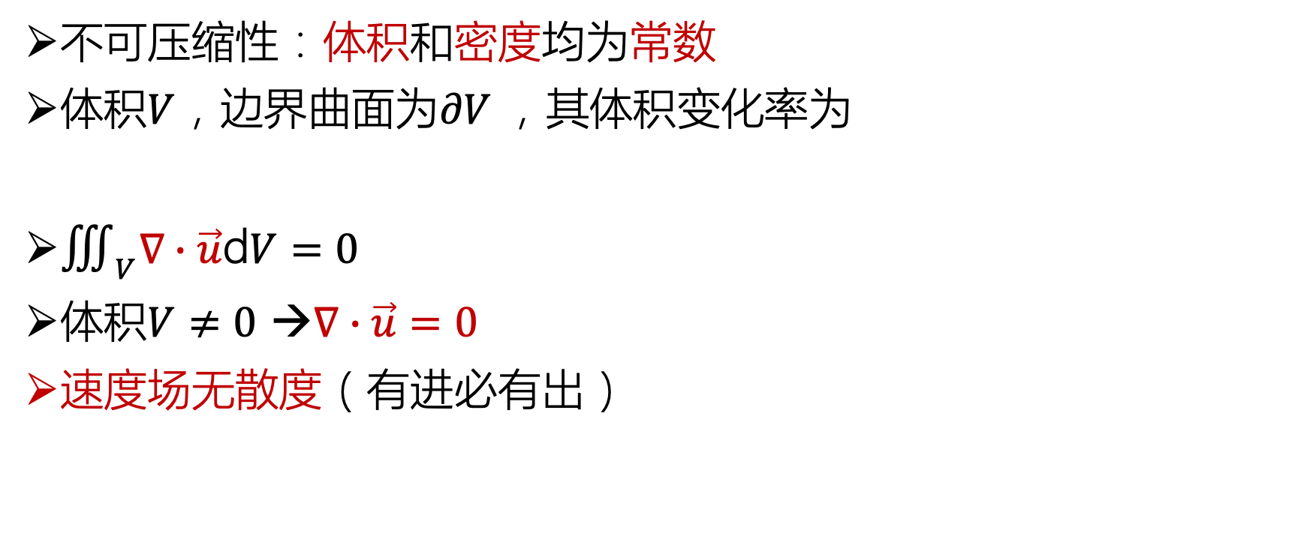
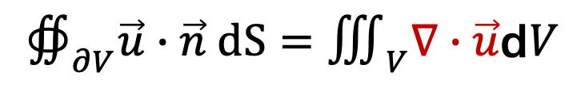
NS 方程——质量守恒方程
不可压缩性：体积和密度均为常数
体积$V$，边界曲面为$∂V$，其体积变化率为
$∭_{V}∇∙\vec{u}\text{d}V=0$
体积$V≠0$ $\text{→}∇∙\vec{u}=0$
速度场无散度（有进必有出）
$$∯_{∂V}\vec{u}∙\vec{n} dS=∭_{V}∇∙\vec{u}\text{d}V$$
不可压缩
可压缩
+2
+1
-7
+4

Slide 21
目录
流体基础
基于力的流体模拟
NS方程的推导
NS方程求解
基于约束的流体模拟

Slide 22
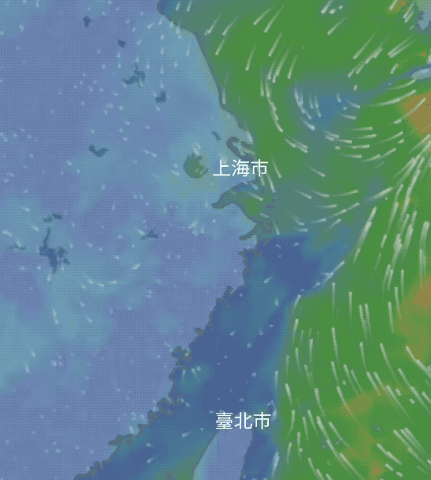
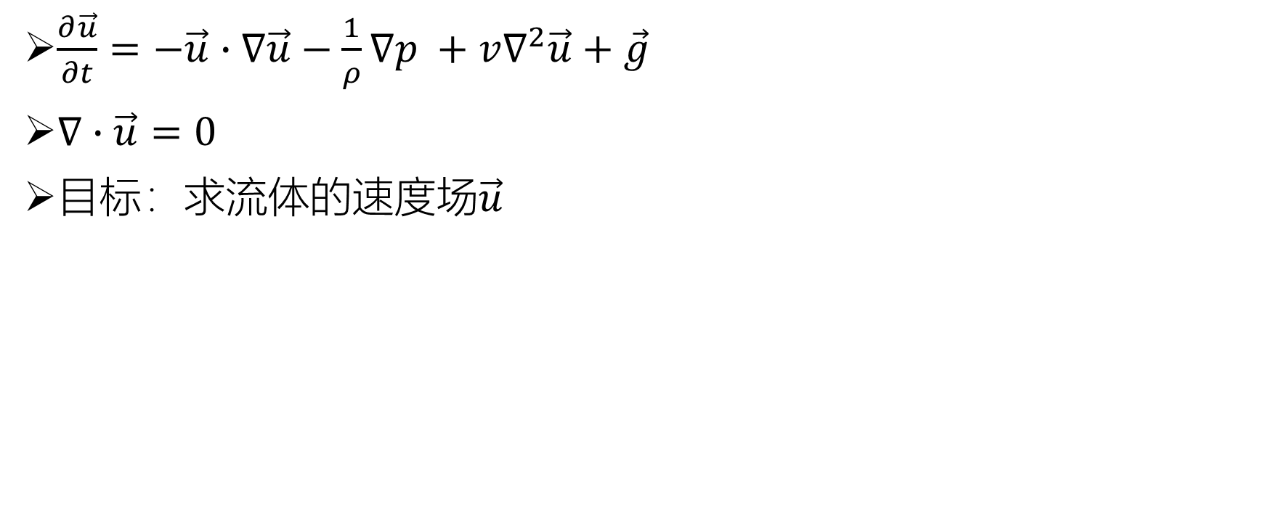
NS方程的求解
$\frac{∂\vec{u}}{∂t}=−\vec{u}∙∇\vec{u}−\frac{1}{ρ}∇p +v∇^{2}\vec{u}+\vec{g}$
$∇∙\vec{u}=0$
目标：求流体的速度场$\vec{u}$
(欧拉方程)

Slide 23
目录
流体基础
基于力的流体模拟
NS方程的推导
NS方程求解
基于欧拉视角求解NS方程
基于拉格朗日视角求解NS方程
欧拉网格和拉格朗日粒子法的比较
基于约束的流体模拟

Slide 24
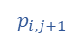
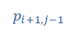
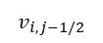
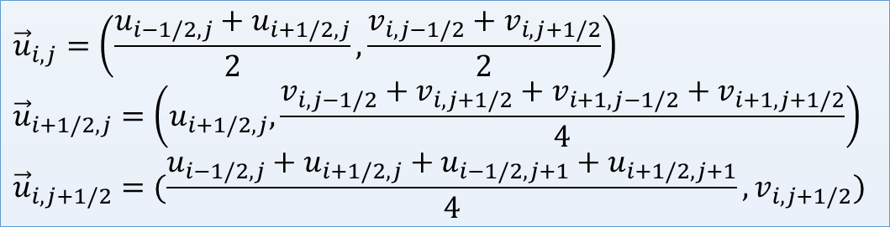
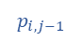
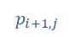
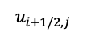
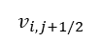
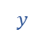
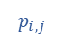








NS方程的求解——离散化
MAC(marker and cell)
交叉排列的网格
不同类型的物理量存储于网格的不同位置
平均法
中心差分法
$$p_{i−1,j+1}$$
$$p_{i,j+1}$$
$$p_{i+1,j+1}$$
$$v_{i,j+1/2}$$
$$p_{i−1,j}$$
$$p_{i,j}$$
$$p_{i+1,j}$$
$$u_{i−1/2,j}$$
$$u_{i+1/2,j}$$
$${\vec{u}}_{i,j}=\left(\frac{u_{i−1/2,j}+u_{i+1/2,j}}{2},\frac{v_{i,j−1/2}+v_{i,j+1/2}}{2}\right)$$
$${\vec{u}}_{i+1/2,j}=\left(u_{i+1/2,j},\frac{v_{i,j−1/2}+v_{i,j+1/2}+v_{i+1,j−1/2}+v_{i+1,j+1/2}}{4}\right)$$
$${\vec{u}}_{i,j+1/2}=(\frac{u_{i−1/2,j}+u_{i+1/2,j}+u_{i−1/2,j+1}+u_{i+1/2,j+1}}{4},v_{i,j+1/2})$$
$$v_{i,j−1/2}$$
$$y$$
$$p_{i−1,j−1}$$
$$p_{i,j−1}$$
$$p_{i+1,j−1}$$
$$x$$
二维MAC网格
$${\left(\frac{∂q}{∂x}\right)}_{i}≈\frac{q_{i+1}−q_{i−1}}{2∆x}$$
$${\left(\frac{∂q}{∂x}\right)}_{i}≈\frac{q_{i+1/2}−q_{i−1/2}}{∆x}$$

Slide 25



NS方程的求解——分步(split)求解思想
$\frac{dq}{dt}=f\left(q\right)+g\left(q\right)$
直接用前向欧拉法：
$q^{n+1}=q^{n}+∆t(f\left(q^{n}\right)+g\left(q^{n}\right))$
分步求法：
$q^{∗}=q^{n}+∆t f(q^{n})$
$q^{n+1}=q^{∗}+∆t g(q^{∗})$
$$\frac{∂\vec{u}}{∂t}=−\vec{u}∙∇\vec{u}−\frac{1}{ρ}∇p +v∇^{2}\vec{u}+\vec{g}$$
$$q^{n+1}=\left(q^{n}\text{+}∆tf\left(q^{n}\right)\right)+∆tg\left(q^{n}\text{+}∆t f\left(q^{n}\right)\right)$$ $=q^{n}\text{+}∆tf\left(q^{n}\right)+∆t\left(g\left(q^{n}\right)+O\left(∆t\right)\right)$ $=q^{n}\text{+}∆t (f\left(q^{n}\right)+g\left(q^{n}\right))+O(∆t^{2})$ $=q^{n}+\frac{dq}{dt}∆t+O(∆t^{2})$

Slide 26



NS方程的求解——分步求解
动量方程：$\frac{∂\vec{u}}{∂t}=−\vec{u}∙∇\vec{u}−\frac{1}{ρ}∇p +v∇^{2}\vec{u}+\vec{g}$
质量守恒方程：$∇∙\vec{u}=0$
初始化无散度速度场${\vec{u}}_{n}$
对于每个时间步$n=0,1,2,…$
决定一个合理的时间步长$∆t=t_{n+1}−$ $t_{n}$
计算对流项${\vec{u}}_{A}=advect({\vec{u}}_{n},∆t,\vec{q})$
计算体积力项${\vec{u}}_{B}$= ${\vec{u}}_{A}$+ $∆t\vec{g}$
无散度投影${\vec{u}}_{n+1}=project(∆t,{\vec{u}}_{B})$
split
$\frac{Dq}{Dt}=\frac{∂q}{∂t}+\vec{u}∙∇q=0$(对流)
$\frac{∂\vec{u}}{∂t}=\vec{g}$ (体积力)
$\begin{aligned}\frac{∂\vec{u}}{∂t} +\frac{1}{ρ}∇p=0 \\ s.t. ∇∙\vec{u}=0 \end{aligned}$ (压力/不可压缩)
对流
Advection
体积力
Body Force
压力
Pressure

Slide 27




NS方程的分步求解——对流
基于粒子的方法不需要做对流
半拉格朗日对流法
目标：求G点在第n+1个时间步长的物理量$q_{G}^{n+1}$
相当于P点在第n个时间步长的物理量: $q_{P}^{n}$
$\frac{d\vec{x}}{dt}=\vec{u}(\vec{x})$
$\frac{{\vec{x}}_{G}−{\vec{x}}_{P}}{∆t}=\vec{u}({\vec{x}}_{G})$
${\vec{x}}_{P}={\vec{x}}_{G}−∆t\vec{u}({\vec{x}}_{G})$
$$advect({\vec{u}}_{n},∆t,\vec{q})$$
$$\frac{Dq}{Dt}=0$$

Slide 28


NS方程的分步求解——压力/不可压缩投影
$\begin{aligned}\frac{∂\vec{u}}{∂t} +\frac{1}{ρ}∇p=0 \\ s.t. ∇∙\vec{u}=0 \end{aligned}$
目标：最终算出的速度${\vec{u}}^{n+1}$是无散度的
用压力梯度$∇p$更新下一个时间步长的速度${\vec{u}}^{n+1}$
将${\vec{u}}^{n+1}$代入无散度公式$∇∙\vec{u}=0$
求出满足速度场无散度的压力场$p$
用上一步求出的压力场$p$再一次更新速度${\vec{u}}^{n+1}$
$${\vec{u}}_{n+1}=project(∆t,{\vec{u}}_{B})$$

Slide 29






NS方程的分步求解——压力/不可压缩投影
$$\begin{aligned}\frac{∂\vec{u}}{∂t} +\frac{1}{ρ}∇p=0 \\ s.t. ∇∙\vec{u}=0 \end{aligned}$$
压力梯度离散化(The Discrete Pressure Gradient)：
$$∇p=(\frac{p_{i+1,j}−p_{i,j}}{∆x},\frac{p_{i,j+1}−p_{i,j}}{∆x})$$
速度散度离散化(The Discrete Divergence)
$∇∙\vec{u}=\frac{∂u}{∂x}+\frac{∂v}{∂y}≈\frac{u_{i+1/2,j}−u_{i−1/2,j}}{∆x}$+ $\frac{v_{i,j+1/2}−v_{i,j−1/2}}{∆x}=0$
$$p_{i−1,j+1}$$
$$p_{i,j+1}$$
$$p_{i+1,j+1}$$
$$v_{i,j+1/2}$$
$$p_{i−1,j}$$
$$p_{i,j}$$
$$p_{i+1,j}$$
$$u_{i−1/2,j}$$
$$u_{i+1/2,j}$$
$$v_{i,j−1/2}$$
$$y$$
$$p_{i−1,j−1}$$
$$p_{i,j−1}$$
$$p_{i+1,j−1}$$
$\frac{u_{i+1/2,j}^{n+1}−u_{i−1/2,j}^{n+1}}{∆x}+\frac{v_{i,j+1/2}^{n+1}−v_{i,j−1/2}^{n+1}}{∆x}=0$
$$x$$
二维MAC网格

Slide 30





NS方程的分步求解——压力/不可压缩投影
压力梯度：$∇p=(\frac{p_{i+1,j}−p_{i,j}}{∆x},\frac{p_{i,j+1}−p_{i,j}}{∆x})$
速度散度：$\frac{u_{i+1/2,j}^{n+1}−u_{i−1/2,j}^{n+1}}{∆x}+\frac{v_{i,j+1/2}^{n+1}−v_{i,j−1/2}^{n+1}}{∆x}=0$
压力方程(The Pressure Equations)
$$\begin{aligned}\frac{∂\vec{u}}{∂t} +\frac{1}{ρ}∇p=0 \\ s.t. ∇∙\vec{u}=0 \end{aligned}$$
$\frac{{\vec{u}}^{n+1}− {\vec{u}}^{n}}{∆t}$ $+\frac{1}{ρ}∇p=0$
$u_{i+1/2,j}^{n+1}$= $u_{i+1/2,j}−∆t\frac{1}{ρ}$ $\frac{p_{i+1,j}−p_{i,j}}{∆x}$
$u_{i−1/2,j}^{n+1}$= $u_{i−1/2,j}−∆t\frac{1}{ρ}$ $\frac{p_{i−1,j}−p_{i,j}}{∆x}$
$v_{i,j+1/2}^{n+1}$= $v_{i,j+1/2}−∆t\frac{1}{ρ}$ $\frac{p_{i,j+1}−p_{i,j}}{∆x}$
$v_{i,j−1/2}^{n+1}$= $v_{i,j−1/2}−∆t\frac{1}{ρ}$ $\frac{p_{i,j−1}−p_{i,j}}{∆x}$
$$\frac{∆t}{ρ}(\frac{4p_{i,j}−p_{i+1,j}−p_{i,j+1}−p_{i−1,j}−p_{i,j−1}}{{∆x}^{2}})=−(\frac{u_{i+1/2,j}−u_{i−1/2,j}}{∆x}\text{+ }\frac{v_{i,j+1/2}−v_{i,j−1/2}}{∆x})$$
$−\frac{∆t}{ρ}∇∙∇p=−∇∙\vec{u}$（泊松方程）

Slide 31







NS方程的分步求解——压力/不可压缩投影
$$\frac{∆t}{ρ}(\frac{4p_{i,j}−p_{i+1,j}−p_{i,j+1}−p_{i−1,j}−p_{i,j−1}}{{∆x}^{2}})=−(\frac{u_{i+1/2,j}−u_{i−1/2,j}}{∆x}\text{+} \frac{v_{i,j+1/2}−v_{i,j−1/2}}{∆x})$$
$−\frac{∆t}{ρ}∇∙∇p=−∇∙\vec{u}$（泊松方程）
$$Ap=b$$
$$p_{i−1,j+1}$$
$$p_{i,j+1}$$
$$p_{i+1,j+1}$$
$$\underset{O(m^{2}n^{2}) }{\underbrace{\left[\begin{matrix}a_{0,0} & ⋯ & a_{0,m∗n} \\ ⋮ & ⋱ & ⋮ \\ a_{m∗n,0} & ⋯ & a_{m∗n,m∗n}\end{matrix}\right]}}\underset{O(m×n)}{\underbrace{\left[\begin{matrix}p_{0,0} \\ ⋮ \\ p_{m,n}\end{matrix}\right]}}=\underset{O(m×n)}{\underbrace{\left[\begin{matrix}{∇∙\vec{u}}_{0,0} \\ ⋮ \\ ∇∙{\vec{u}}_{m,n}\end{matrix}\right]}}$$
$$v_{i,j+1/2}$$
$$p_{i−1,j}$$
$$p_{i,j}$$
$$p_{i+1,j}$$
$$u_{i−1/2,j}$$
$$u_{i+1/2,j}$$
$$v_{i,j−1/2}$$
$$y$$
$$p_{i−1,j−1}$$
$$p_{i,j−1}$$
$$p_{i+1,j−1}$$
$$O(m^{2}n^{2})$$
$$x$$
二维MAC网格

Slide 32


NS方程的求解
$\frac{Dq}{Dt}=\frac{∂q}{∂t}+\vec{u}∙∇q=0$(对流)
$\frac{∂\vec{u}}{∂t}=\vec{g}$ (体积力)
$\left\{\begin{aligned}\frac{∂\vec{u}}{∂t} +\frac{1}{ρ}∇p=0 \\ ∇∙\vec{u}=0\end{aligned}\right.$(压力/不可压缩)
初始化无散度速度场${\vec{u}}_{n}$
对于每个时间步$n=0,1,2,…$
决定一个合理的时间步长$∆t=t_{n+1}−$ $t_{n}$
计算对流项${\vec{u}}_{A}=advect({\vec{u}}_{n},∆t,\vec{q})$
计算体积力项${\vec{u}}_{B}$= ${\vec{u}}_{A}$+ $∆t\vec{g}$
无散度投影${\vec{u}}_{n+1}=project(∆t,{\vec{u}}_{B})$
对流
Advection
体积力
Body Force
压力
Pressure

Slide 33
目录
流体基础
基于力的流体模拟
NS方程的推导
NS方程求解
基于欧拉视角求解NS方程
基于拉格朗日视角求解NS方程
欧拉网格和拉格朗日粒子法的比较
基于约束的流体模拟

Slide 34




一种近似求解NS方程的方法 —— SPH
Smooth Particle Hydrodynamics
核密度估计
每个粒子代表一定的流体体积$V_{i}=\frac{m_{i}}{ρ_{i}}$
属性存储在粒子上
由其邻域粒子的属性值的加权平均决定
采用平滑核函数W来对权重进行插值

Slide 35


SPH
空间中任意位置${\vec{x}}_{i}$的物理量$A$
$A_{i}=\sum_{j}{\frac{m_{j}}{ρ_{j}}A_{j}W({\vec{x}}_{i}−{\vec{x}}_{j},h)}$
$A_{i}=\sum_{j}{\frac{m_{j}}{ρ_{j}}A_{j}W_{ij}}$(简化写法)
${∇A}_{i}=\sum_{j}{\frac{m_{j}}{ρ_{j}}A_{j}∇W_{ij}}$
${∇^{2}A}_{i}=\sum_{j}{\frac{m_{j}}{ρ_{j}}A_{j}∇^{2}W_{ij}}$
$$i$$

Slide 36




SPH
$\frac{∂\vec{u}}{∂t}+\vec{u}∙∇\vec{u}=−\frac{1}{ρ}∇p +v∇^{2}\vec{u}+\vec{g}$
$∇∙\vec{u}=0$
$ρ\frac{∂\vec{u}}{∂t}=−∇p +μ∇^{2}\vec{u}+ρ\vec{g}$
$$\vec{a}=\frac{\vec{F}}{m}$$
两边同时乘以$ρ$
$$\vec{f} =\vec{F}/V$$
邻域搜索
Neighbor Search
一次全部计算
密度
Density
体积力 / V
Body Force
黏力 / V
Viscosity
压力 / V
Pressure

Slide 37


SPH——密度
$$ρ\frac{∂\vec{u}}{∂t}=−∇p +μ∇^{2}\vec{u}+ρ\vec{g}$$
$A_{i}=\sum_{j}{\frac{m_{j}}{ρ_{j}}A_{j}W_{ij}}$
$ρ_{i}=\sum_{j}{\frac{m_{j}}{ρ_{j}}ρ_{j}W_{ij}}$
$ρ_{i}=\sum_{j}{m_{j}W_{ij}}$

Slide 38













SPH——压力
$p_{i}=k(ρ_{i}−ρ_{0})$
$p_{i}=max⁡(k\left(ρ_{i}−ρ_{0}\right),0)$
${∇A}_{i}=\sum_{j}{\frac{m_{j}}{ρ_{j}}A_{j}∇W_{ij}}$
${\vec{f}}_{i}^{pressure}=−\sum_{j}{\frac{m_{j}}{ρ_{j}}p_{j}∇W_{ij}}$
$$ρ\frac{∂\vec{u}}{∂t}=−∇p +μ∇^{2}\vec{u}+ρ\vec{g}$$
$$ρ_{0}=1000$$
$$ρ_{i}=1200$$
$$p_{i}=200k$$
$$ρ_{i}=1100$$
$$p_{i}=100k$$
$$ρ_{i}=800$$
$$p_{i}=−200k$$
$${\vec{f}}_{1}^{pressure}=−\frac{m_{2}}{ρ_{2}}p_{2}∇W_{12}$$
$${\vec{f}}_{2}^{pressure}=−\frac{m_{1}}{ρ_{1}}p_{1}∇W_{21}$$
$${\vec{f}}_{i}^{pressure}=−\sum_{j}{\frac{m_{j}}{ρ_{j}}\frac{p_{i}+p_{j}}{2}∇W_{ij}}$$
$$p_{1}$$
$$p_{2}$$
$$\vec{F}=\vec{f}V$$
$${\vec{F}}_{1}^{pressure}=−\frac{m_{1}}{ρ_{1}}\frac{m_{2}}{ρ_{2}}p_{2}∇W_{12}$$
$${\vec{F}}_{2}^{pressure}=−\frac{m_{2}}{ρ_{2}}\frac{m_{1}}{ρ_{1}}p_{1}∇W_{21}$$
$${\vec{F}}_{1}^{pressure}={−\vec{F}}_{2}^{pressure}$$

Slide 39



SPH——黏力
$$ρ\frac{∂\vec{u}}{∂t}=−∇p +μ∇^{2}\vec{u}+ρ\vec{g}$$
${\vec{f}}_{i}^{viscosity}=μ\sum_{j}{\frac{m_{j}}{ρ_{j}}{\vec{u}}_{j}∇^{2}W_{ij}}$
作用力与反作用力的大小相等
只依赖于速度差，不依赖绝对速度
${\vec{f}}_{i}^{viscosity}=μ\sum_{j}{\frac{m_{j}}{ρ_{j}}{(\vec{u}}_{j}−{\vec{u}}_{i})∇^{2}W_{ij}}$

Slide 40


SPH——体积力
$$ρ\frac{∂\vec{u}}{∂t}=−∇p +μ∇^{2}\vec{u}+ρ\vec{g}$$
${\vec{f}}_{i}^{gravity}=ρ_{i}\vec{g}$

Slide 41

SPH——速度和位移
合力/V：${\vec{f}}_{i}={\vec{f}}_{i}^{pressure}+{\vec{f}}_{i}^{viscosity}+{\vec{f}}_{i}^{gravity}$
加速度：$\vec{a}=\frac{{\vec{f}}_{i}}{ρ_{i}}$
速度：${\vec{u}}_{i}\left(t+1\right)={\vec{u}}_{i}\left(t\right)+∆t\frac{{\vec{f}}_{i}}{ρ_{i}}$
位置：${\vec{x}}_{i}\left(t+1\right)={\vec{x}}_{i}\left(t\right)+∆t{\vec{u}}_{i}\left(t+1\right)$

Slide 42


SPH——算法
伪代码：
while animating do
for all $i$ do
find neighborhoods $N_{i}\left(t\right)$
for all $i$ do
compute density $ρ_{i}\left(t\right)$
compute density $p_{i}\left(t\right)$
for all $i$ do
compute forces ${\vec{F}}^{p,v, g,ext}(t)$
for all $i$ do
compute new velocity ${\vec{u}}_{i}\left(t\right)$
compute new position ${\vec{x}}_{i}\left(t\right)$
$ρ_{i}=\sum_{j}{m_{j}W_{ij}}$
$p_{i}=k(ρ_{i}−ρ_{0})$
${\vec{f}}_{i}^{pressure}=−\sum_{j}{\frac{m_{j}}{ρ_{j}}\frac{p_{i}+p_{j}}{2}∇W_{ij}}$
${\vec{f}}_{i}^{viscosity}=μ\sum_{j}{\frac{m_{j}}{ρ_{j}}({\vec{u}}_{j}−{\vec{u}}_{i})∇^{2}W_{ij}}$
${\vec{f}}_{i}^{gravity}=ρ_{i}\vec{g}$
${\vec{u}}_{i}\left(t+1\right)={\vec{u}}_{i}\left(t\right)+∆t\frac{{\vec{f}}_{i}}{ρ_{i}}$
${\vec{x}}_{i}\left(t+1\right)={\vec{x}}_{i}\left(t\right)+∆t{\vec{u}}_{i}\left(t+1\right)$

Slide 43



SPH——核函数的选取
稳定性
准确性
速度
$W_{poly6}\left(r,h\right)=\frac{315}{64πh^{9}}\left\{\begin{aligned}{(h^{2}−r^{2})}^{3}, 0≤r≤h \\ 0, otherwise\end{aligned}\right.$
$W_{spiky}\left(r,h\right)=\frac{15}{πh^{6}}\left\{\begin{aligned}{(h−r)}^{3}, 0≤r≤h \\ 0, otherwise\end{aligned}\right.$

Slide 44

SPH——邻域搜索
最耗性能的部分
将空间划分成大小为h的单元
只需搜索27个单元
步骤
创建网格
插入粒子
计算邻域
$$h$$

Slide 45



SPH——修正密度计算
边界粒子$b_{i}$的体积：$V_{b_{i}}=\frac{m_{b_{i}}}{ρ_{b_{i}}}=\frac{m_{b_{i}}}{\sum_{k}{m_{b_{k}}W_{ik}}}$
流体粒子$f_{i}$的密度： $ρ_{f_{i}}=$ $m_{f_{i}}$ $\sum_{j}{W_{ij}}+$ $m_{f_{i}}$ $\sum_{k}{W_{ik}}$
边界粒子体积大小对流体密度的影响：$Ψ_{b_{i}}\left(ρ_{0}\right)=ρ_{0}V_{b_{i}}$
修正后的流体密度：$ρ_{f_{i}}=$ $m_{f_{i}}$ $\sum_{j}{W_{ij}}+$ $m_{f_{i}}$ $\sum_{k}{Ψ_{b_{k}}\left(ρ_{0}\right)W_{ik}}$
两个流体粒子之间的压力：${\vec{F}}_{i←j}^{p}=−m_{i}m_{j}(\frac{p_{j}}{ρ_{i}ρ_{j}})∇W_{ij}$= $−m_{i}m_{j}(\frac{p_{x}}{ρ_{x}^{2}})∇W_{ij}$
边界粒子$b_{j}$对流体粒子$f_{i}$的压力： ${\vec{F}}_{f_{i}←b_{j}}^{p}=−m_{f_{i}}Ψ_{b_{j}}\left(ρ_{0}\right)(\frac{p_{f_{i}}}{ρ_{f_{i}}^{2}})∇W_{ij}$
液体粒子$f_{i}$对边界粒子$b_{j}$的压力： ${\vec{F}}_{b_{j}←f_{i}}^{p}$=$−{\vec{F}}_{f_{i}←b_{j}}^{p}$

Slide 46
目录
流体基础
基于力的流体模拟
NS方程的推导
NS方程求解
基于欧拉视角求解NS方程
基于拉格朗日视角求解NS方程
欧拉网格和拉格朗日粒子法的比较
基于约束的流体模拟

Slide 47


欧拉网格和拉格朗日粒子法的比较
欧拉网格法
投影
邻域查找
对流
并行
拉格朗日粒子法
对流
并行
动量、能量守恒
邻域查找

Slide 48
目录
流体基础
基于力的流体模拟
基于约束的流体模拟

Slide 49

基于力的动力学
${\vec{F}}_{internal}$—— 如流体内部的粘滞力(Viscosity)、压力(Pressure)等
${\vec{F}}_{external}$—— 如重力(Gravity)、碰撞力(Collision)、风力(Wind)等
合力 $\vec{F}={\vec{F}}_{internal}+{\vec{F}}_{external}$，计算加速度 $\vec{a}=\frac{\vec{F}}{m}$
$\vec{v}=\vec{a}t$
${\vec{x}}^{∗}={\vec{x}}_{0}+\vec{v}t$
Notes:
适用

Slide 50


基于力的动力学的缺陷
力→加速度→速度→位置
重力
摩檫力
碰撞力
瞬时力：作用时间极短→步长
非常巨大
随时间迅速变化，其规律非常复杂
塑性变形
能量转换（发声、发光、发热）
数值积分

Slide 51
目录
流体基础
基于力的流体模拟
基于约束的流体模拟
Position Based Dynamics
Position Based Fluid

Slide 52


基于位置的动力学（PBD）
用约束投影代替力和数值积分
只检测发生穿透碰撞
根据约束计算物体修正位置
根据修正位置求解速度

Slide 53


PBD算法
$N顶点,M约束$表示动力学物体
01: init ${\vec{x}}_{i}, {\vec{v}}_{i}, w_{i}←1/{m_{i}}$ ${\vec{x}}_{i}, {\vec{v}}_{i},{\vec{x}}_{i}^{∗} ∈{ ℝ}^{3N}$
02: loop
03: ${\vec{v}}_{i}←{\vec{v}}_{i}+∆t w_{i} {\vec{F}}_{ext}$
04: ${\vec{x}}_{i}^{∗}←{\vec{x}}_{i}+∆t{\vec{v}}_{i}$ prediction
05: $generateCollisionConstraints({\vec{x}}_{i}→{\vec{x}}_{i}^{∗})$ detect collision
06: $∆{\vec{p}}_{i}←projectConstraint(C_{1},…,C_{M+M_{coll}},{\vec{x}}_{1},…, {\vec{x}}_{n}^{∗})$ constraint position
07: ${\vec{x}}_{i}^{∗}←{\vec{x}}_{i}^{∗}+∆{\vec{p}}_{i}$ position correction
08: ${\vec{v}}_{i}←\left({\vec{x}}_{i}^{∗}−{\vec{x}}_{i}\right)/∆t$ velocity update
09: ${\vec{x}}_{i}←{\vec{x}}_{i}^{∗}$ position update
10: $velocityUpdate({\vec{v}}_{1},…,{\vec{v}}_{n})$ velocity correction
11: end loop

Slide 54



PBD算法中位置修正
例子：圆上的粒子
$${\vec{x}}_{i}$$
prediction
$${\vec{x}}_{i}^{∗}$$
new velocity
correction
$${\vec{x}}_{i}^{∗}+∆{\vec{p}}_{i}$$

Slide 55




PBD算法中速度修正
$${\vec{x}}_{i}$$
corrected velocity
prediction
$${\vec{x}}_{i}^{′}$$
friction
$${\vec{x}}_{i}^{∗}$$
collision
correction
$${\vec{x}}_{i}^{∗}+∆{\vec{p}}_{i}$$
restitution

Slide 56





约束(Constraints)
约束是一个优化问题的解需要符合的条件
等式约束
不等式约束
约束类型
距离约束（布料）
形状约束（刚体，塑料）
密度约束（流体）
体积约束（气体）
接触约束（无穿透）
$$l$$
$${\vec{p}}_{2}$$
$${\vec{p}}_{1}$$
$$C_{distance}=\left\|{\vec{p}}_{1}−{\vec{p}}_{2}\right\|−l=0$$
$$C_{contact}=\left\|{\vec{p}}_{1}−{\vec{p}}_{2}\right\|−2r≥0$$

Slide 57






PBD的物理意义
PBD 这个方法研究的是一个带约束的运动问题
高斯最小二乘约束原理(Gauss's principle of least constraint)
受约束物体，它的运动轨迹是约束对加速度改变的总和的最小值
$Z=\min{\sum_{i}{m_{i}{\left\| \ddot{{\vec{p}}_{i}}−\frac{{\vec{F}}_{ext}}{m_{i}} \right\|}^{2}}}$
$${\vec{p}}_{i}$$
$$l$$
约束对加速度的改变有多大
$$\ddot{\vec{p}}$$
$$\vec{p}$$
$$\dot{\vec{p}}$$

Slide 58









高斯最小二乘约束原理应用
$$\operatorname{argmin}{\sum_{i}{m_{i}{\left\|\ddot{{\vec{p}}_{i}}−\frac{{\vec{F}}_{ext}}{m_{i}}\right\|}^{2}}}$$
$$argmin\sum_{i}{m_{i}{\left\|\frac{∆{\vec{p}}_{i}}{∆t^{2}}\right\|}^{2}}$$
$$argmin\sum_{i}{\frac{1}{2}m_{i}{\left\|∆{\vec{p}}_{i}\right\|}^{2}}$$
${\vec{p}}_{i}^{t}$ 和 ${\vec{v}}_{i}^{t}$ 质点$i$ 在 $t$ 时刻位置和速度，$∆t$ 一个时间步长
质点$i$位置: ${\vec{p}}_{i}^{t+∆t}={\vec{p}}_{i}^{t}+∆t\left({\vec{v}}_{i}^{t}+∆t\frac{{\vec{F}}_{ext}}{m_{i}}\right)+∆{\vec{p}}_{i} \left(1\right)$
质点$i$速度： ${\vec{v}}_{i}^{t+∆t}=\frac{{\vec{p}}_{i}^{t+∆t}−{\vec{p}}_{i}^{t}}{∆t}={\vec{v}}_{i}^{t}+∆t\frac{{\vec{F}}_{ext}}{m_{i}}+\frac{∆{\vec{p}}_{i}}{∆t} \left(2\right)$
质点$i$加速度：$\ddot{{\vec{p}}_{i}}=\frac{{\vec{v}}_{i}^{t+∆t}−{\vec{v}}_{i}^{t}}{∆t}=\frac{∆{\vec{p}}_{i}}{∆t^{2}}+\frac{{\vec{F}}_{ext}}{m_{i}} \left(3\right)$
$$argmin \frac{1}{2}∆p^{T}M∆p$$
$C\left(p\right)=0$ → 𝐶(𝒑+∆𝒑)=0
$$p=\left[\begin{matrix}{\vec{p}}_{1} \\ ⋮ \\ {\vec{p}}_{n}\end{matrix}\right]$$
$$∆p=\left[\begin{matrix}∆{\vec{p}}_{1} \\ ⋮ \\ ∆{\vec{p}}_{n}\end{matrix}\right]$$
$$M=\left[\begin{matrix}m_{1} & 0 & 0 \\ 0 & ⋱ & 0 \\ 0 & 0 & m_{n}\end{matrix}\right]$$

Slide 59



单个约束优化求解
${argmin \frac{1}{2}{∆p}^{T}M∆p \atop s.t. C\left(p+∆p\right)=0}$
${f\left(p\right)=\frac{1}{2}{∆p}^{T}M∆p \atop g\left(p\right)=C\left(p\right) }$
引入拉格朗日乘子 $λ$
$∇f\left(p\right)+λ∇g\left(p\right)=0$
$M∆p+λ∇C\left(p\right)=0$
拉格朗日乘子法
${argmin f\left(x\right) \atop s.t. g\left(x\right)=0}$
$∇f\left(x\right)+λ∇g\left(x\right)=0$
$L\left(x,λ\right)=f\left(x\right)+λg\left(x\right)$
f(x)
g(x)
$$∆p =−λM^{−1}∇C\left(p\right)$$
一个方程两个未知数，怎么解？

Slide 60


单个约束优化求解
$∆p =−λM^{−1}∇C\left(p\right)$
$C\left(p+∆p\right)=0$
$C\left(p+∆p\right)≈C\left(p\right)+∇C\left(p\right)∙∆p=0$
$\left\{\begin{aligned}∆p=−λM^{−1}∇C(p) \\ C\left(p\right)+∇C\left(p\right)∙∆p=0\end{aligned} \right.$
$$\left\{\begin{aligned}λ=−\frac{C(p)}{{∇C(p)}^{T}M^{−1}∇C\left(p\right)} \\ ∆p=λM^{−1}∇C\left(p\right) \end{aligned}\right.$$

Slide 61









多个约束优化求解
$N$个粒子受$1$个约束的情况
$N$个粒子受$M$个约束的情况
解可能不存在
可能存在很多个解
迭代法求解：
高斯-赛德尔迭代
雅可比迭代
$$∆p =λM^{−1}∇C\left(p\right)$$
$$∆p=\left[\begin{matrix}∆{\vec{p}}_{1} \\ ⋮ \\ ∆{\vec{p}}_{n}\end{matrix}\right]$$
$$\begin{aligned}{∆p}_{1} =λ_{1}M^{−1}∇C_{1}\left(p\right) \\ {∆p}_{2} =λ_{2}M^{−1}∇C_{2}\left(p\right) \\ ⋮ \\ {∆p}_{M} =λ_{M}M^{−1}∇C_{M}\left(p\right)\end{aligned}$$
$$y$$
$$C_{2}=0$$
$$C_{1}=0$$
$$C_{3}=0$$
$$x$$

Slide 62



约束求解器
高斯-赛德尔迭代
收敛速度较慢
不可并行
雅可比迭代
收敛速度慢
可并行
平均雅可比迭代 $∆{\vec{p}}_{i}=\frac{1}{n_{i}}∆{\vec{p}}_{i}$（ $n_{i}$为影响$i$的粒子数）
加入超松因子(SOR) $∆{\vec{p}}_{i}=\frac{ω}{n_{i}}∆{\vec{p}}_{i} (1≤ω≤2)$

Slide 63

约束求解优先级
约束类型分组
相同类型一组
优先级高的先处理，把 $∆{\vec{p}}_{i}$ 累加到 ${\vec{p}}_{i}$ 上，再处理低优先级
例：
Process Collision Constraint
Process Density Constraint

Slide 64
目录
流体基础
基于力的流体模拟
基于约束的流体模拟
Position Based Dynamics
Position Based Fluid

Slide 65

PBF——流体的密度约束
$C_{i}\left({\vec{x}}_{1},…,{\vec{x}}_{n}\right)=\frac{ρ_{i}}{ρ_{0}}−1=0$
$ρ_{0}$ 为静止密度 (1000kg/m^3)
怎么求 $ρ_{i}$ ?
物理量 $A_{i}=\sum_{j}{\frac{m_{j}}{ρ_{j}}A_{j}W({\vec{x}}_{i}−{\vec{x}}_{j},h)}$
密度 $ρ_{i}=\sum_{j}{\frac{m_{j}}{ρ_{j}}ρ_{j}W({\vec{x}}_{i}−{\vec{x}}_{j},h)}=$ $\sum_{j}{m_{j}W({\vec{x}}_{i}−{\vec{x}}_{j},h)}$
梯度：$∇_{{\vec{x}}_{k}}C_{i}=\frac{1}{ρ_{0}}\sum_{j}{∇_{{\vec{x}}_{k}}W\left({\vec{x}}_{i}−{\vec{x}}_{j},h\right)}$ ($k 包括自身$ $i$ 和邻居 $j$)

Slide 66










PBF——流体的密度约束
$∇_{{\vec{x}}_{k}}C_{i}=\left\{\begin{aligned}\sum_{j}{∇_{{\vec{x}}_{k}}W\left({\vec{x}}_{i}−{\vec{x}}_{j},h\right)} if k=i \\ −∇_{{\vec{x}}_{k}}W\left({\vec{x}}_{i}−{\vec{x}}_{j},h\right) if k=j\end{aligned}\right.$
$λ=−\frac{C\left(x\right)}{{∇_{x}C\left(x\right)}^{T}∇_{x}C\left(x\right)}=−\frac{C\left(x\right)}{{\left\|∇_{x}C\left(x\right)\right\|}^{2}}$
$λ_{i}=−\frac{C_{i}\left({\vec{x}}_{i}, ⋯,{\vec{x}}_{n}\right)}{\sum_{k}{{\left\|∇_{{\vec{x}}_{k}}C_{i}\right\|}^{2}}}$
$$\frac{{\vec{x}}_{i}−{\vec{x}}_{j}}{\left\|{\vec{x}}_{i}−{\vec{x}}_{j}\right\|}$$
$${\vec{x}}_{j}$$
$${\vec{x}}_{i}$$
$$∇_{{\vec{x}}_{i}}C_{i}$$
$$−\frac{{\vec{x}}_{i}−{\vec{x}}_{j}}{\left\|{\vec{x}}_{i}−{\vec{x}}_{j}\right\|}$$
$${\vec{x}}_{i}$$
$${\vec{x}}_{j}$$
$$∇_{{\vec{x}}_{j}}C_{i}$$
$W\left({\vec{x}}_{i}−{\vec{x}}_{j},h\right)$ ：poly6
$∇_{{\vec{x}}_{k}}W\left({\vec{x}}_{i}−{\vec{x}}_{j},h\right)$ ：spiky

Slide 67




PBF——拉格朗日乘子中的除0问题
$\vec{r}={\vec{x}}_{i}−{\vec{x}}_{j}$
当 $\left\|\vec{r}\right\|=h$ 时，$∇W\left(\vec{r},h\right)=0$
$∇_{{\vec{x}}_{j}}C_{i}=−\frac{1}{ρ_{0}}∇_{{\vec{x}}_{j}}W\left(\vec{r},h\right)=0$
$∇_{{\vec{x}}_{i}}C_{i}=\frac{1}{ρ_{0}}\sum_{j}{∇_{{\vec{x}}_{i}}W\left(\vec{r},h\right)}=0$
加入松弛因子$ε$
$${\vec{x}}_{j}$$
$$λ_{i}=−\frac{C_{i}\left({\vec{x}}_{i}, ⋯,{\vec{x}}_{n}\right)}{\sum_{k}{{\left\|∇_{{\vec{x}}_{k}}C_{i}\right\|}^{2}}}$$
$$λ_{i}=−\frac{C_{i}({\vec{x}}_{1},⋯,{\vec{x}}_{n})}{\sum_{k}{{\left\|∇_{{\vec{x}}_{k}}C_{i}\right\|}^{2}+ε}}$$

Slide 68











PBF——位置修正
$$∆p =λM^{−1}∇C\left(p\right)$$
$$\frac{{\vec{x}}_{i}−{\vec{x}}_{j}}{\left\|{\vec{x}}_{i}−{\vec{x}}_{j}\right\|}$$
$∆{\vec{x}}_{i}=λ_{i}∇_{{\vec{x}}_{i}}C_{i}+\sum_{j}{λ_{j}∇_{{\vec{x}}_{j}}C_{i}}$
$=$ $\frac{1}{ρ_{0}}\sum_{j}{λ_{i}∇_{{\vec{x}}_{i}}W\left(\vec{r},h\right)}+\left(−\frac{1}{ρ_{0}}\sum_{j}{λ_{j}∇_{{\vec{x}}_{j}}W\left(\vec{r},h\right)}\right)$
$=$ $\frac{1}{ρ_{0}}\sum_{j}{λ_{i}∇_{{\vec{x}}_{i}}W\left(\vec{r},h\right)}+\frac{1}{ρ_{0}}\sum_{j}{λ_{j}∇_{{\vec{x}}_{i}}W\left(\vec{r},h\right)}$
$=$ $\frac{1}{ρ_{0}}\sum_{j}{(λ_{i}+λ_{j})∇_{{\vec{x}}_{i}}W\left(\vec{r},h\right)}$
$${\vec{x}}_{j}$$
$${\vec{x}}_{i}$$
$$∇_{{\vec{x}}_{i}}C_{i}$$
$$−\frac{{\vec{x}}_{i}−{\vec{x}}_{j}}{\left\|{\vec{x}}_{i}−{\vec{x}}_{j}\right\|}$$
$${\vec{x}}_{i}$$
$${\vec{x}}_{j}$$
$$∇_{{\vec{x}}_{j}}C_{i}$$
$k=i$ 时，$∇_{{\vec{x}}_{i}}C_{i}表示$约束函数 $C_{i}关于{\vec{x}}_{i}的$梯度，方向为 $\frac{{\vec{x}}_{i}−{\vec{x}}_{j}}{\left\|{\vec{x}}_{i}−{\vec{x}}_{j}\right\|}$
$k=j$ 时，$∇_{{\vec{x}}_{j}}C_{i}表示$约束函数 $C_{i}关于{\vec{x}}_{j}的$梯度，方向为 $−\frac{{\vec{x}}_{i}−{\vec{x}}_{j}}{\left\|{\vec{x}}_{i}−{\vec{x}}_{j}\right\|}$

Slide 69



PBF——Tensile Instability
邻居粒子不足导致 $ρ_{i}<ρ_{0}$
负压导致粒子间压力变成吸引力
吸引力产生不符合真实情况的凝聚
解决方法：
添加一种排斥力，避免粒子凝聚
$C_{i}\left({\vec{x}}_{1},…,{\vec{x}}_{n}\right)=\frac{ρ_{i}}{ρ_{0}}−1≤0$

Slide 70
后续…
Unified particle physics for real-time applications (UPP)
混合欧拉-拉格朗日方法
各种约束的实现
并行计算
涡流、湍流的模拟
流体渲染
……

Slide 71
参考文献
Müller, Matthias, et al. "Position based dynamics." Journal of Visual Communication and Image Representation 18.2 (2007): 109-118.
Macklin, Miles, and Matthias Müller. "Position based fluids." ACM Transactions on Graphics (TOG) 32.4 (2013): 1-12.
Macklin, Miles, et al. "Unified particle physics for real-time applications." ACM Transactions on Graphics (TOG) 33.4 (2014): 1-12.
https://zhuanlan.zhihu.com/p/48737753
https://zhuanlan.zhihu.com/p/49536480
《计算流体力学入门》
《Fluid Engine Development》
《Fluid Simulation for Computer Graphics》

Slide 72
Q&A

